Slide 1

成人教育
毕业档案归档
专业培训指南
规范管理 · 严谨存档 · 价值传承 | 构建标准化档案管理体系
Notes:
大家好，欢迎参加本次关于成人教育毕业档案归档的专业培训。在当今社会，学历不仅是知识与能力的证明，更是个人职业发展的重要基石。而成人教育档案，作为记录您这段宝贵学习经历的官方凭证，其重要性不言而喻。本次培训将为您提供一套完整、清晰、可操作的档案归档解决方案，确保您的学历成果得到最妥善的保管。

Slide 2






培训导言：为何档案是您学历的“身份证”？
成人教育档案是学历的“官方身份证”，更是人事档案中不可或缺的法律凭证。然而，因对档案规范认知不足，私自拆封、长期自持等不当处理屡见不鲜，这不仅会导致学历无法被官方核验，更可能在考公、落户、职称评审等关键节点成为阻碍，甚至造成档案永久失效。本次培训将为您系统解密档案管理的核心逻辑与实操方法。
本次培训核心目标
01 认知重塑：档案基石
02 精准匹配：存档机构
03 全流程掌握：规范归档
深度解析成人教育档案的构成体系与法律地位，厘清其作为学历“官方身份证”的核心价值。
根据户籍、工作性质及身份状态，科学判定档案存放主体，规避存档主体错误的合规风险。
系统掌握从档案转出、审核核验到最终归档的标准化操作步骤，明确关键材料清单与要求。
04 风险防控：死档自救与误区规避
05 价值赋能：职业发展的隐形通行证
识别私自拆封、长期自持等致命误区，掌握档案激活、材料补办的实操补救方案，彻底规避档案失效风险。
明晰档案在考公政审、户籍迁移、职称评定及养老金核算等关键场景中的决定性作用，为职业发展提前扫清障碍。
Notes:
首先，我们来谈谈为什么档案如此重要。简单来说，它就是您学历的“身份证”。这份档案记录了您的学习经历，是官方认可的凭证。但很多人因为不了解正确的处理方式，导致档案变成“死档”，影响了后续的职业发展。因此，本次培训的目的，就是帮助大家全面了解档案知识，掌握正确的处理方法，为未来的发展铺平道路。

Slide 3
培训内容目录
01
解密成人教育档案
厘清档案的定义与核心构成，消除对成人教育档案的认知盲区。
05
高频禁忌与“死档”复活
盘点私自拆封等常见误区，掌握死档成因及有效的激活补救方案。
02
档案归档核心三原则
严守真实性、完整性与规范性红线，规避档案无效的致命风险。
06
不同学历档案的细微差别
对比自考、成考、远程及开放大学的档案材料构成与归档差异。
03
精准定位档案归宿
针对在职、离职、待业、异地四种场景，精准匹配最优存档机构。
07
档案的终极价值与关键用途
解析档案在考公、落户、退休审批及职业资格评定中的核心作用。
04
标准归档流程四步法
详解从档案领取、材料审核、提交归档到最终确认的实操步骤。
Notes:
本次培训将分为七个章节。我们将从解密档案的基本概念开始，然后讲解必须遵守的核心原则，接着会根据不同情况指导大家找到正确的存档地点，并介绍标准的办理流程。之后，我们会重点讲解常见的禁忌和补救措施，对比不同学历档案的差异，最后阐明档案在您未来人生中的重要价值。

Slide 4
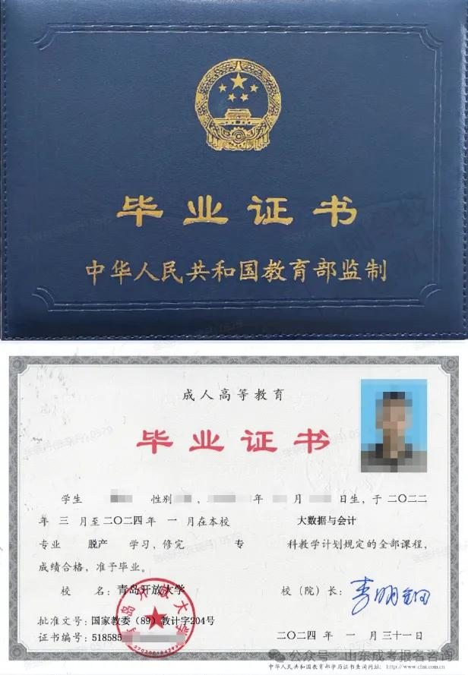





第一章：解密成人教育档案——它是什么？
01 档案的定义与核心性质
成人教育档案是由毕业院校在学员完成学业后，严格按照国家规定建立的个人学习档案，是对个人非全日制高等教育经历的法定、权威记录。
学籍补充材料
不能独立作为人事档案，需与高中、中专或全日制大专等前置学历档案合并，方可构成完整的人事档案。
官方性与严肃性
由学校统一整理、密封并加盖公章，具备法律效力，是报考公职、考研政审及学历认证的核心依据。
02 档案袋内的四大核心材料
《毕业生登记表》：档案核心文件，记录个人基本信息、学习经历及自我鉴定，需本人亲笔填写。
《学籍登记表》：证明学籍的合法性，详细记录了录取审批、入学注册及在校期间的学籍变动情况。
成人教育学历证明及档案材料样本示意
《各科成绩单》：包含所有主修与选修课程的考核成绩，是衡量学业完成情况和成绩水平的直接证明。
《毕业审批表》：学校教务部门及相关领导签署的毕业审核文件，是获得毕业证书的法定审批依据。
Notes:
现在我们进入第一章，了解一下成人教育档案到底是什么。首先，它是一份学籍补充材料，不能单独存在，必须和您之前的档案合并。其次，它具有官方性和严肃性。档案袋里通常包含毕业生登记表、学籍表、成绩单和毕业审批表这四份核心材料。网络教育各院校有差异，以各院校的为准。

Slide 5
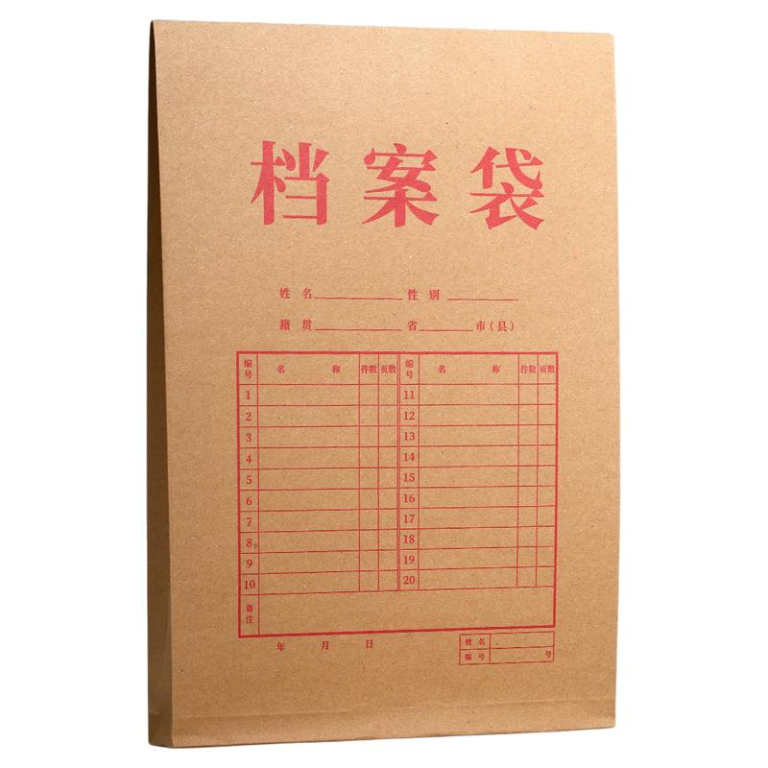



第一章：解密成人教育档案——它是什么？
1.3 档案的物理状态：密封与完好是生命线
核心要件一：完整的密封条
印有毕业院校全称及“密封条”字样，需横跨档案袋封口粘贴，并在其上加盖学校公章，是档案未被私自拆封的首要物理标识。
核心要件二：规范的骑缝章
公章印迹需同时覆盖档案袋封口处与密封条，形成“跨缝”效果。这一设计从物理上杜绝了档案被无痕拆封的可能性，是真实性的核心保障。
⚠️ 红线警示：档案一旦出现拆封、破损、密封条脱落或骑缝章不完整等情况，将直接丧失法律效力。各地人才服务中心、事业单位及公务员招录部门均会对此类档案作“拒收”处理，无法办理存档或政审手续。
Notes:
档案的物理状态至关重要。大家看这张图，一个标准的档案袋必须是密封的，并且有学校的骑缝章。密封条和骑缝章是档案真实性和完整性的唯一凭证。一旦破损或被拆开，档案就失效了，任何官方机构都会拒收。所以，拿到档案后第一件事就是检查它的密封是否完好。

Slide 6

第二章：档案归档核心三原则——不可逾越的红线
01 严禁私自拆封
02 禁止个人长期保管
03 必须合并存档
密封条与骑缝章是档案真实有效的唯一凭证。无论出于何种目的私自拆封，均会被认定为档案已遭篡改，直接导致其失去法律效力，无法被任何官方机构接收。
档案并非“个人纪念品”，私藏易致丢失或破损。若自持超过2-3年，档案极易变成“死档”，人才中心有权拒绝接收，直接影响政审、落户、退休等关键事项。
成人教育档案是“补充材料”，无法独立存放。它必须与您的原始人事档案（高中或全日制统招档案）合并，才能形成一份完整、合规的人事档案体系。
红线警示：这三大原则是档案管理的铁律，任何一项违规都可能造成不可逆的后果。请务必通过正规渠道流转档案，切勿抱有侥幸心理，以免因档案问题耽误个人发展。
Notes:
接下来是第二章，我们必须牢记档案归档的三大核心原则，这是不可逾越的红线。第一，严禁私自拆封，好奇心会害死猫。第二，禁止个人长期保管，档案不是纪念品，放在家里会变成死档。第三，必须合并存档，成人教育档案不能单独存在，一定要和原始档案合并。

Slide 7
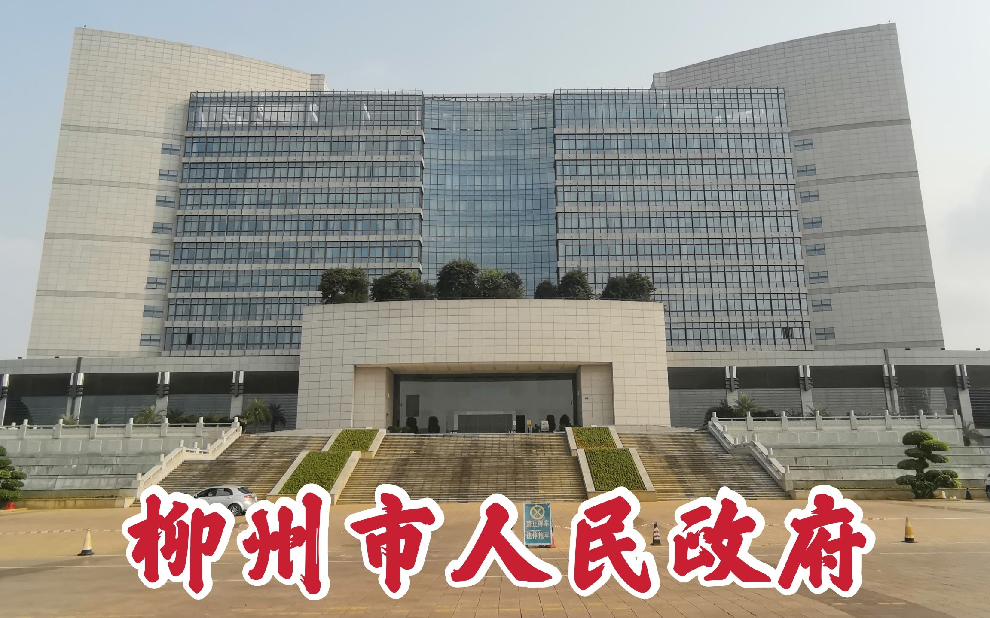
第三章：精准定位您的档案归宿——四种情况分类指导
01 情况：就职于机关、事业单位或国有企业
🎯 核心特征：单位为政府机关、公立学校、公立医院、科研院所、国有独资或控股企业，具备独立的人事档案管理权限。这是最理想、流程最简便的档案归属方式。
STEP 1 核验档案密封确保档案袋未被私自拆封，封条完好无损，这是档案被接收的硬性前提。
STEP 2 直接移交人事部门无需经过第三方机构，携带有效证件将密封档案直接交给单位人事专员。
这类单位拥有法定的人事档案管理权，是档案存放的“官方首选地”。档案在此类单位内直接管理，不仅安全规范，更能确保您的工龄计算、职称评定、政审等手续顺利进行。
STEP 3 归档与材料合并单位审核通过后，将您的学历档案材料并入原有干部/职工档案，形成完整档案。
Notes:
第三章，我们来看看如何为您的档案找到正确的归宿。第一种情况，如果您就职于机关、事业单位或国企，那就非常方便了。这些单位有人事档案管理权，您只需将密封好的档案直接交给单位人事部门，他们会帮您完成合并归档。

Slide 8

第三章：精准定位您的档案归宿——四种情况分类指导
02 私企、灵活就业或待业状态
民营企业通常无档案保管权，应将档案存放在户籍地或工作地的公共人才服务中心。
关键步骤：找到前置学历档案（高中/中专等），携带身份证、毕业证及密封的成教档案，前往人才中心窗口办理“继续教育学籍档案合并归档”业务。
03 无前置统招学历档案
公共人才服务中心是国家法定的档案管理机构，具备专业的档案保管条件与资质。无论是私企就业还是无前置档案的情况，这里都是档案托管、合并与新建的权威且安全的选择。
可前往户籍地公共人才服务中心申请建立新的流动人员人事档案。
具体操作：将密封完好的成人教育档案作为初始学籍材料，提交给人才中心进行建档，完成后档案将正式托管，具备法律效力。
Notes:
第二种情况，如果您在私企工作，或者灵活就业、待业，那么公共人才服务中心就是您的最佳选择。您需要先找到自己之前的档案在哪里，然后带着材料去人才中心办理合并。第三种情况比较特殊，如果您没有高中或中专档案，也可以去户籍地人才中心申请新建一份档案，将成人教育档案作为初始材料。

Slide 9

第三章：精准定位您的档案归宿——四种情况分类指导
情况4：异地工作、计划考公、落户或考研
为未来的重要规划做好前置准备，档案存放位置的选择需与个人发展路径相匹配，确保政审、落户、升学等关键环节的顺利衔接。
01 核心建议：锚定户籍地人才中心
02 灵活方案：落地常住工作地
户籍地是档案管理的“永久根据地”。选择将档案存放在户籍地公共人才服务中心，能最大程度规避异地调档的繁琐程序。无论未来在何处发展，涉及退休审批、政审函调、亲属关系证明等事项时，都能在户籍地快速办理，是最稳妥的兜底选择。
若已在异地长期定居且短期内无迁居计划，可将档案托管至工作地的公共人才服务中心，方便日常工作相关的档案查阅与使用。重要提醒：一旦更换城市发展，需及时办理档案调转，避免因工作变动导致档案滞留，形成“死档”。
专家提示：档案管理遵循“属地管理、方便利用”原则。无论选择户籍地还是工作地，务必确认接收单位具备人事档案管理资质，严禁个人私自保管档案，以免影响考公政审、职称评定等重要事项。
Notes:
第四种情况，如果您在异地工作，或者计划考公、落户、考研，我们强烈建议您将档案优先存放在户籍地的人才中心。这样做的好处是，无论您将来去哪里，户籍地都是您的大本营，办理各种手续都会非常方便。当然，如果您确定在某个城市长期发展，也可以选择将档案放在工作地的人才中心。

Slide 10
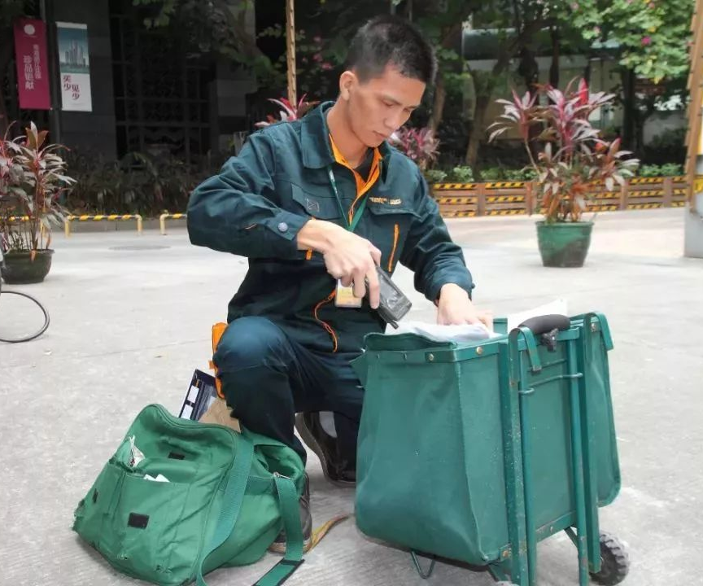
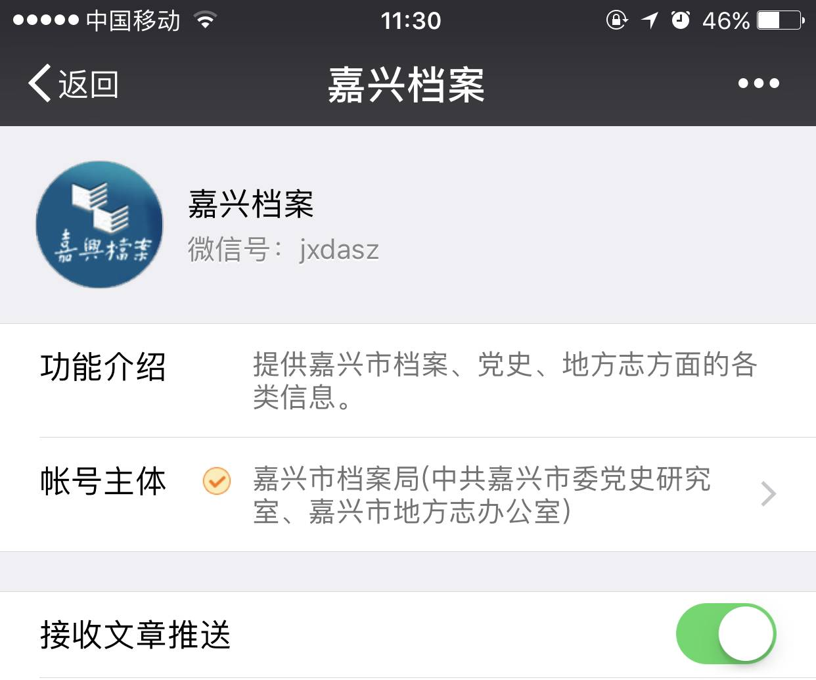
第四章：标准归档流程四步法——从领取到确认
01 检查密封，确认完好
领取时当场核验档案袋完整性，重点检查有无破损、拆封痕迹，确保密封条与骑缝章清晰、无脱落，这是档案有效的前提。
02 精准溯源，锁定原档
梳理个人学历与工作轨迹，明确前置学历档案的实际存放地，通常为毕业院校、户籍地人才中心或原工作单位的人事部门。
03 规范流转，公对公为优
优先选择毕业院校通过机要通信或邮政EMS进行公对公邮寄；若允许个人递交，需携带有效证件现场办理，严禁使用普通快递。
04 办结核验，线上确认
办理完成后，通过人才服务中心官网、微信公众号或APP等线上渠道，实时查询档案更新状态，确保归档成功无误。
⚠️ 特别警示：档案属于国家机密材料，严禁私自拆封！若档案袋破损或密封条失效，接收机构有权不予受理。
Notes:
第四章，我们来看一下标准的归档流程，总共四步。第一步，领取档案时检查密封。第二步，找到你原来的档案在哪里。第三步，选择正确的交付方式，可以自己交，也可以让学校公对公邮寄。最后一步，归档完成后，记得通过线上渠道查询确认一下。

Slide 11
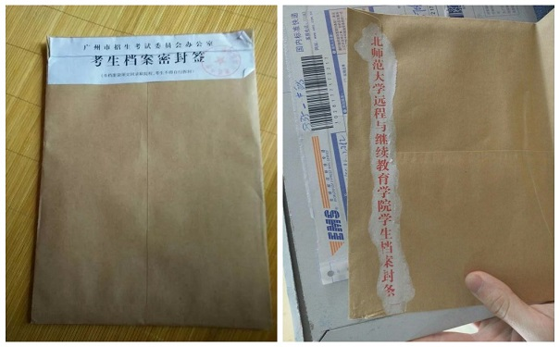




第五章：高频禁忌与“死档”复活指南
01 严禁拆开封条
02 拒绝个人自持
封条是档案真实性的凭证，私自拆开会被认定为无效档案，无法通过政审、落户等任何官方审核，直接成为“死档”。
个人保管档案超过2-3年，档案材料将失去法律效力。且自持过程中易受潮、破损，导致后续激活流程极其繁琐。
档案管理
红线不可触碰！
违规操作将导致
档案直接失效
03 勿交无资质机构
04 核心文件勿遗失
普通私企、中介或个人无档案保管资质，无法进行公对公的档案转接。交由其保管的档案，将无法在体制内流通。
《毕业生登记表》是档案中最核心的身份证明材料，一旦遗失无法补办，将导致档案缺失关键依据，视同无效。
Notes:
第五章是非常重要的一章，我们来谈谈哪些事情绝对不能做。第一，不要私自拆开封条。第二，不要自己长期保管。第三，不要交给没有资质的私企或个人。第四，不要遗失最核心的毕业生登记表。这四件事是导致档案失效的主要原因，请大家务必牢记。

Slide 12


第五章：高频禁忌与“死档”复活指南
5.2 已经拆开档案/自持很久变成“死档”的补救办法
01. 返回母校申请
02. 核查与重新密封
03. 公对公托管存档
携带已拆封的档案原件、本人身份证及成人教育毕业证，返回毕业院校的继续教育学院或教务处，正式说明档案被拆或自持的情况。
校方将对档案内材料的真实性和完整性进行逐一核验。确认无误后，会为您重新封装档案袋，并加盖学校的骑缝公章，恢复档案的法律效力。
档案密封后，务必通过“公对公”的官方渠道（学校邮寄或专人送达），将档案转递至户籍地或工作地的人才服务中心进行托管，严禁再次个人自持。
特别提醒：补救流程的成功率并非100%，取决于学校的具体管理政策及档案材料的完整度。一旦材料缺失或学校不予受理，档案将难以恢复。因此，档案管理的核心原则永远是“防患于未然”，切勿因一时疏忽导致档案失效。
Notes:
如果您的档案已经被拆开或者自己保管了很久，变成了“死档”，也不要绝望。这里有一个补救办法。您需要带着档案、身份证和毕业证返回母校，请求学校重新核查并密封。拿到重新密封的档案后，再通过公对公邮寄的方式托管。但请注意，补救流程不一定100%成功，所以预防才是最重要的。

Slide 13
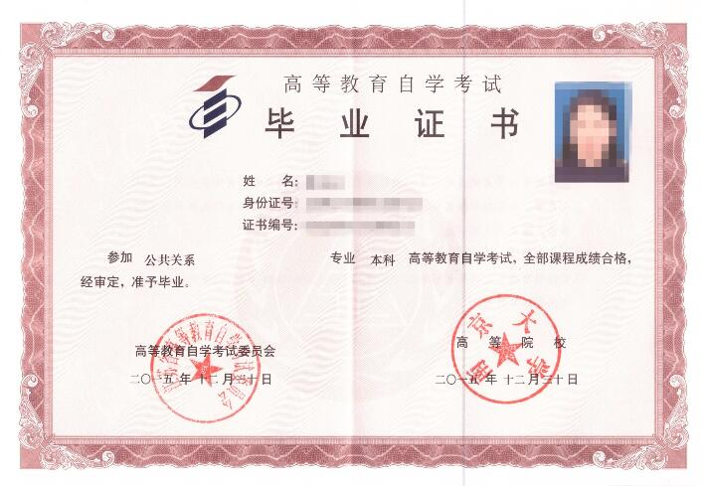
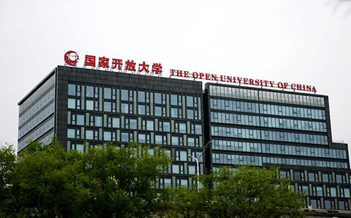
第六章：不同成人学历档案的细微差别
01 高等教育自学考试
（自考）
02 成考 / 国家开放大学/网络教育
（函授 / 业余 / 脱产）
◆ 档案发放：通常由考生本人在毕业现场领取密封档案袋，需自行妥善保管。
◆ 关键区别：无《报到证》，档案不能单独作为“人事档案”存档，必须与原有的学籍档案合并后，存入人才中心或具备档案管理权限的单位。
◆ 档案发放：支持“公对公”转递，学生可申请由学校直接将密封档案寄送至户籍地或工作地的人才服务中心，更安全便捷。
◆ 重要提示：毕业前务必主动向院校咨询档案政策，提前确认接收单位并开具接收函，避免档案滞留在个人手中成为“死档”。
Notes:
第六章，我们简单了解一下不同成人学历档案的细微差别。自考档案通常是自己领取，而且没有报到证。而成考和国家开放大学的档案，有些学校可以直接帮你寄到人才中心，会更方便。所以，大家在毕业前一定要向学校问清楚档案的发放方式。

Slide 14





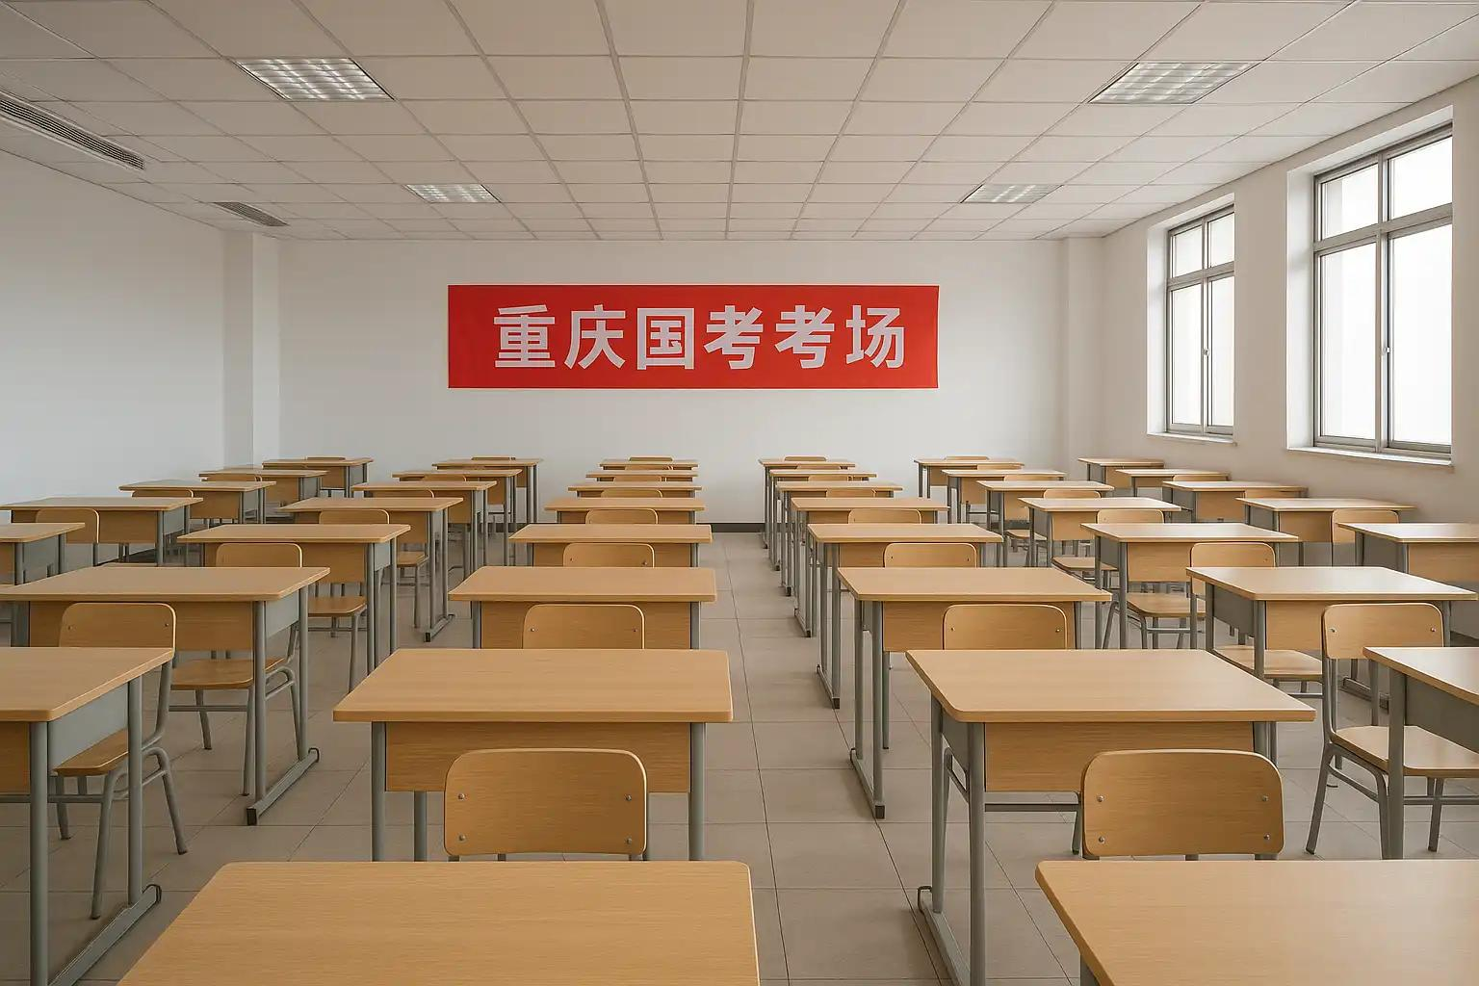
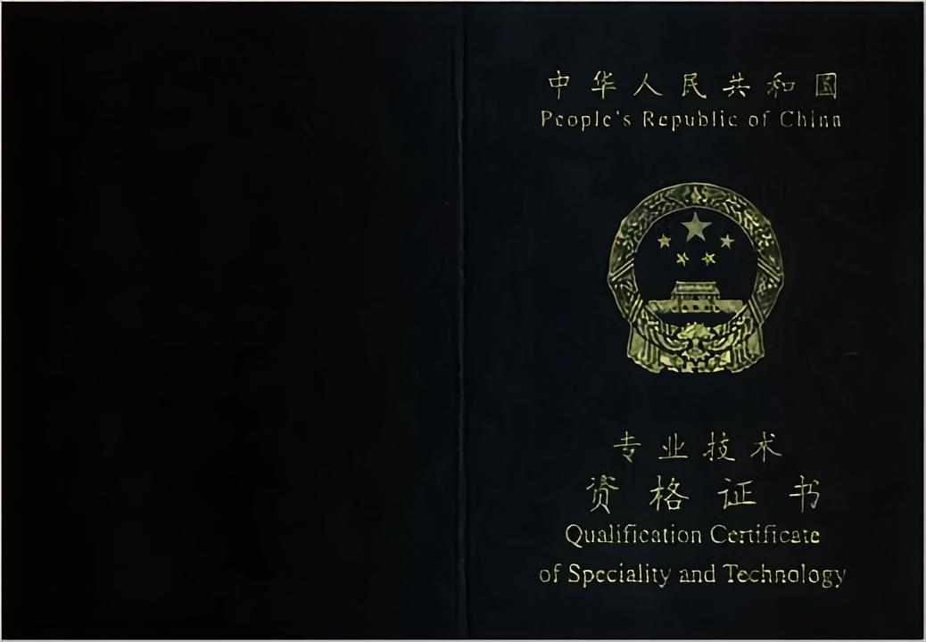
第七章：档案的终极价值——决定您未来的关键用途
档案不仅是一份文件，更是您个人履历的官方凭证。在人生的诸多重要关口，它是不可或缺的“通行证”，直接决定着您的资格审核结果与发展机会。
考公/事业编政审
体制内录用的硬性审核指标，无档案则无法通过政治审查。
国企/央企入职
正规单位办理入职、核定薪资与工龄的核心依据。
专业职称评审
职业晋升、岗位竞聘及薪资定级的必备材料。
城市落户申请
积分落户、人才引进及子女入学的关键证明。
退休手续办理
社保部门核算工龄、核准养老金发放的法定依据。
考研/升学政审
硕士/博士研究生录取及调档的必要前置条件。
核心结论：一份完整归档的成人教育档案，是您的学历获得国家承认和社会认可的唯一法定凭证。忽视档案，将导致您在考公、落户、退休等关键时刻面临“无档可查”的困境，直接错失发展机遇。
Notes:
最后，我们来看看档案到底有什么用。简单来说，它决定了您未来的很多关键机会。无论是考公务员、进国企、评职称，还是落户、办理退休、考研，都需要审查您的人事档案。如果您的成人教育学历没有归档，那么在这些关键时刻，您的学历就不被认可。所以，请务必重视档案归档这件事。

Slide 15
核心信息速查表
01 档案性质：学籍补充材料
属于学籍档案的补充材料，非独立档案。注意：必须与原档案合并归档，不可单独存放。
05 交付方式：公对公为最优解
首选公对公邮寄或现场递交。特殊：若拒收个人自带，需改用机要通道或EMS邮寄。
02 物理状态：密封完好是底线
档案袋需密封且加盖骑缝章。红线：严禁私自拆封，否则档案即刻失效。
06 最大禁忌：切勿自持或拆封
严禁私自拆封、长期个人持有或私存。后果：直接导致档案变“死档”，无法正常流转。
03 存放地点：认准官方托管机构
仅限机关、国企或户籍地/工作地人才中心。提醒：私营企业无档案托管资质，切勿存放。
07 死档补救：回校重审是唯一途径
需返回毕业院校重新审核并密封。难点：流程复杂耗时，成功率非100%，重在预防。
04 核心材料：登记表是重中之重
含登记表、成绩单、学籍表等。关键：毕业生登记表缺失则档案无效，务必确认。
08 重要用途：关乎人生关键节点
用于考公、落户、评职称、退休及考研政审。影响：无正规归档则学历不被认可，阻碍职业发展。
Notes:
为了方便大家记忆，我们把今天的核心内容整理成了一张速查表。这张表格涵盖了档案的性质、物理状态、存放地点、核心材料、交付方式、最大禁忌、补救方法和重要用途。建议大家可以截图保存，随时查看。

Slide 16

Q&A
感谢观看
欢迎提出您的问题，我们共同交流探讨
Notes:
我的讲解到此结束，感谢大家的聆听。现在是问答环节，如果大家对档案归档有任何疑问，都可以提出来，我们一起交流探讨。

